Slide 1

Talleres integrados III: Diagnóstico a primera vista
Aprobado por Dra. MASIÁ
Paula Mª Urbán Garbayo (nº exp: 2263)
Servicio de ENFERMEDADES INFECCIOSAS- HGUE
Curso 2019-2020

Slide 2
PRESENTACIÓN DEL CASO
Mujer de 16 años que ingresa por odinofagia
No RAMc, no HTA, DM ni DLP. Sin antecedentes de interés
ENFERMEDAD ACTUAL: Mujer de 16 años que acude por odinofagia de 4 días de evolución. Fue vista hace 3 días por ORL y se diagnosticó de amigdalitis aguda pautádose cefuroxima. Refiere no mejoría pese al tratamiento, dolor abdominal, náuseas sin vómitos. Fiebre de hasta 38ºC día previo
EXPLORACIÓN FÍSICA: BEG, Afebril. Adenopatías cervicales dolorosas a la palpación. Exploración abdominal anodina
AS (destaca): leucocitos 13000 (57,7% linfocitos), linfocitos 7500, GOT 106, GPT 253, GGT 206, FA 244 LDH 468, PCR21

Slide 3
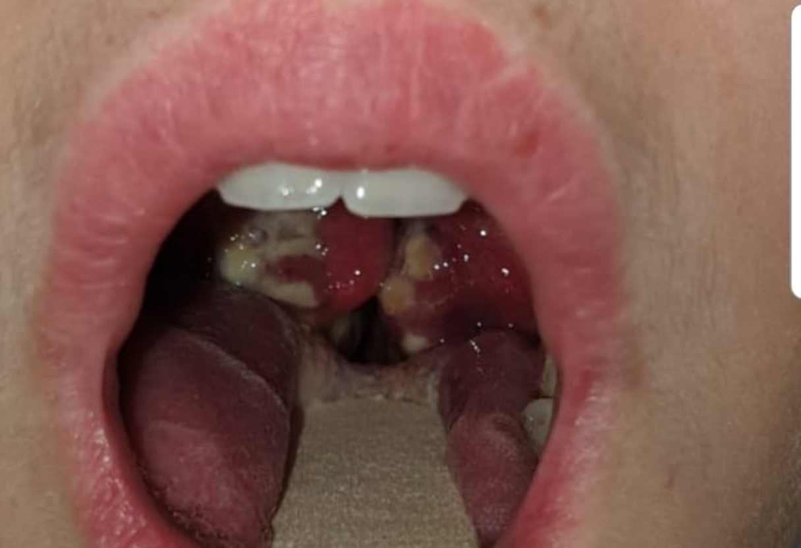
EXPLORACIÓN ORL

Slide 4
DIAGNÓSTICO
Serología (destaca): Paul Bunnell +
Mononucleosis infecciosa por Virus Epstein-Barr

